Slide 1
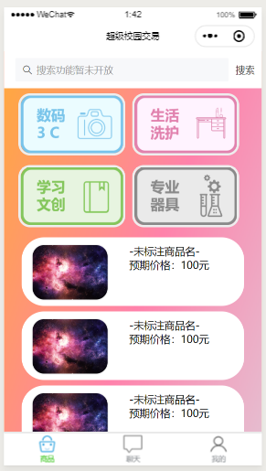
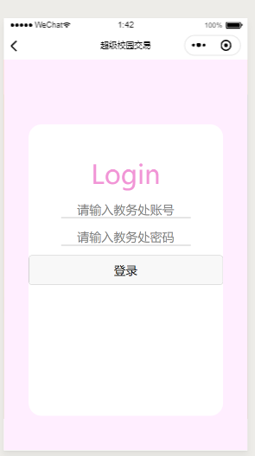
1.首页加载时，若未登录且本地未存储登录信息则自动进入登录界面
（若获取到本地存储的登录信息则自动获取所需数据）
2.登录成功后获取个人信息存至本地并返回首页
登录认证流程结束

Slide 2
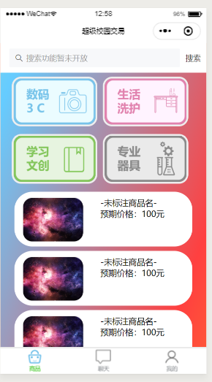
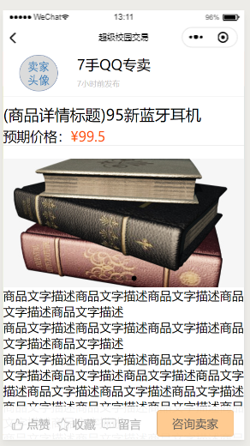
1.获取最新上架10条非“专业器具”类商品数据
（后续更新：根据用户最近常浏览分类动态获取最新商品）

Slide 3
1.进入商品详情界面时，获取该商品信息
2.同时根据商品-上架者id获取上架者信息

Slide 4
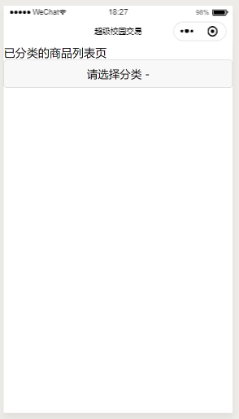
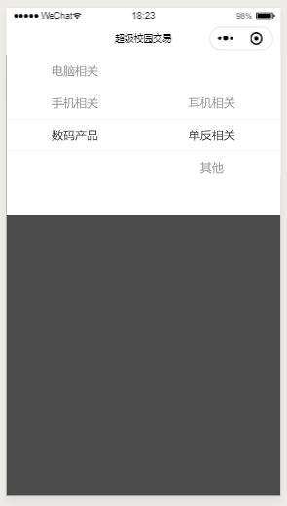
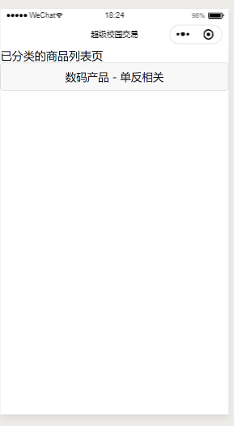
1.默认获取全部商品中的，该分类商品
2.根据详细分类，重新获取该详细分类下全部商品

Slide 5
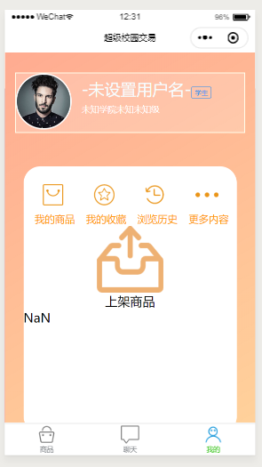
1.点击进入“未制作页面1“，根据请求信息从个人信息表中的“我的商品”/“我的收藏”/“浏览历史”字段中获取对应的商品ID，用此ID从全部商品表中获取对应的商品
返回给未制作页面1
未制作页面1 中显示的商品列表皆可以删除

Slide 6
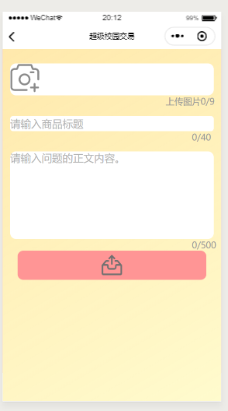
1.提交至多9张图片，商品标题，详细描述，价格，上架数量等信息
（页面未完善）
将以上信息，加上上架者id，上架时间等信息一并提交
存入全部商品数据表中
（页面未完善）

